Slide 1
Resultados de la semana en curso y programación de la semana 35 de 2015 V3
28/08/2015
1
1
Notes:
1

Slide 2
Resultados de la semana en curso:
Comentarios generales
28/08/2015
2
2

Slide 3
Resumen semana actual N° 34/15
El despacho durante la semana ha sido en su totalidad de fuentes renovables
Se han producido precipitaciones adicionales en el río Negro en el día de ayer miércoles del orden de 25 mm promedio para todas las cuencas.
Se han producido mayores aportes en la central Terra por lo que se debió abrir vertederos.
SG informo el jueves un aumento de aportes durante la semana debido a precipitaciones en la cuenca media y alta
Se exportaron excedentes hasta el martes por un total del orden de 38 GWh
La demanda fue inferior a la prevista en particular el martes feriado y el día anterior.
Dada la situación se debió exportar durante toda la semana.

Slide 4
Perspectivas para la semana 35
A la fecha existen previsiones de precipitaciones para el río Negro para fines de la semana entrante no así para Salto Grande.
Se prevé que Terra deba estar con vertederos abiertos durante toda la semana con valores cercanos a los 400 m3/s
Lo anterior implica generar a pleno con Baygorria y eventualmente un pequeño vertido en la misma
CTM en el día de hoy solicito compras mínimas de generación hasta el martes debido a la evolución prevista de la cota.
De acuerdo a las previsiones de temperaturas las mismas se encontraran en la media estacional o por encima de la misma.
Existen pronósticos de precipitaciones para la cuencas del río Uruguay y Negro.

Slide 5
DESPACHO PROPUESTO
Considerando lo informado anteriormente el despacho y tomando en cuenta la solicitud de generación mínima en Salto Grande y el despacho del río Negro debido a Terra y Baygorria a pleno propuesto es el siguiente:
    Auto despachados.
    Terra a pleno
    Palmar hasta pleno para minimizar la exportación.
    Salto Grande cierra la demanda

Slide 6
Resultados de la semana en curso:
Comparación ejecutado-programado
.
28/08/2015
6
6

Slide 7
Datos globales semanales (viernes)

Slide 8
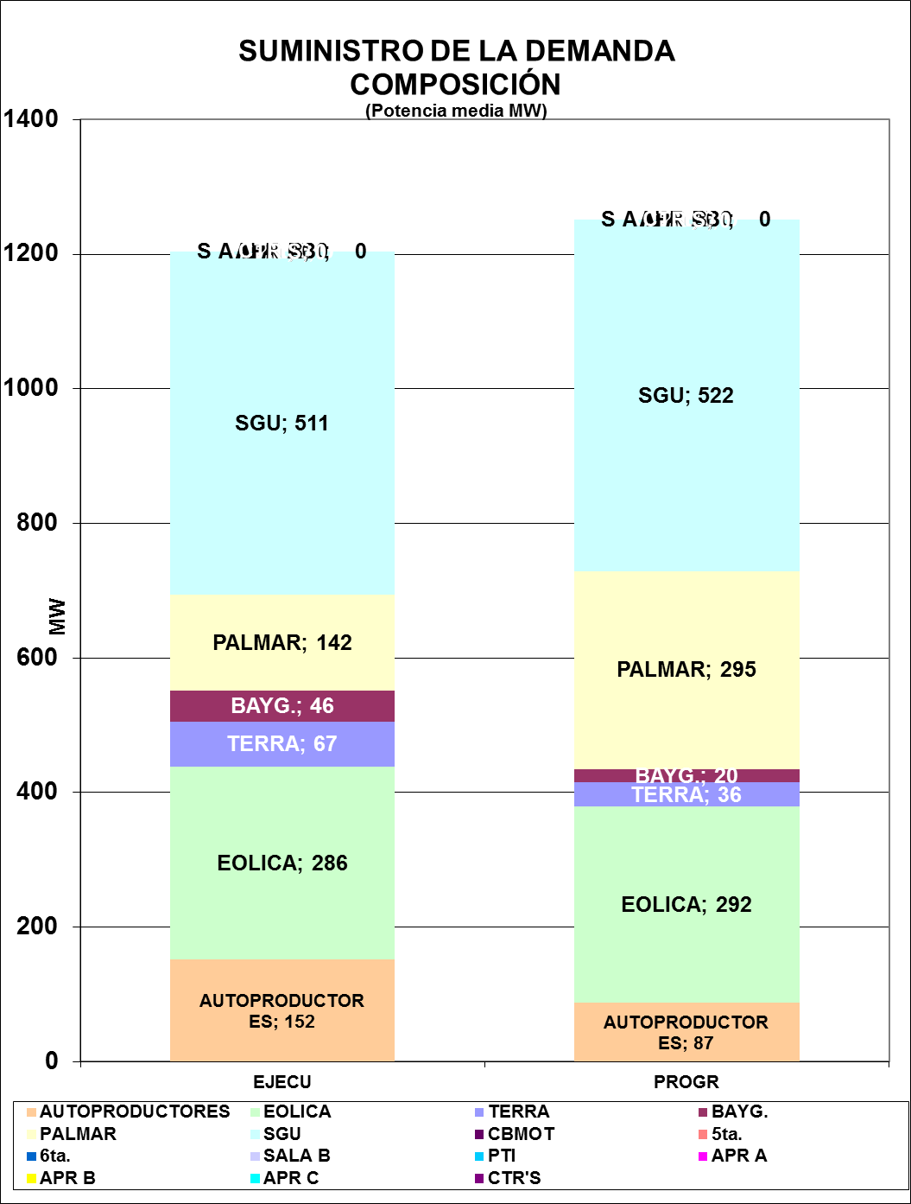
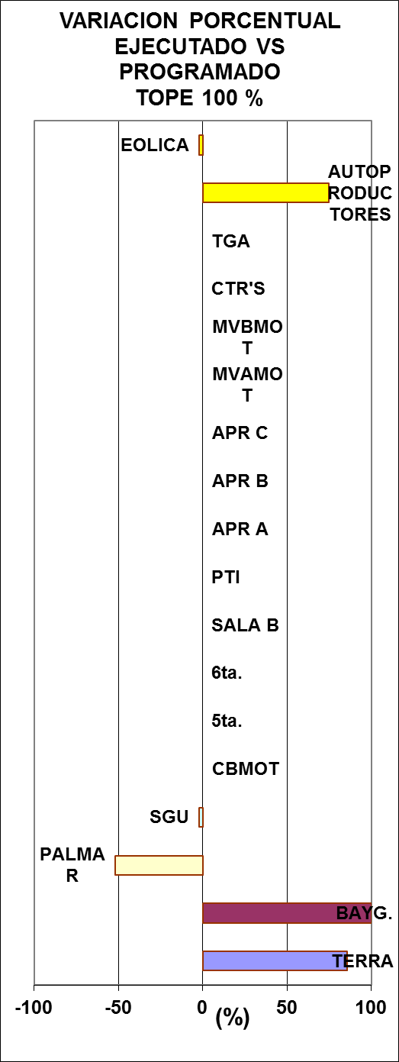
Datos globales semanales (jueves) Comparación previsto-ejecutado suministro de la demanda
Mas autroproductores por aumento de potencia de MdeP
Mas río Negro por mas aportes y exportación hasta el martes

Slide 9
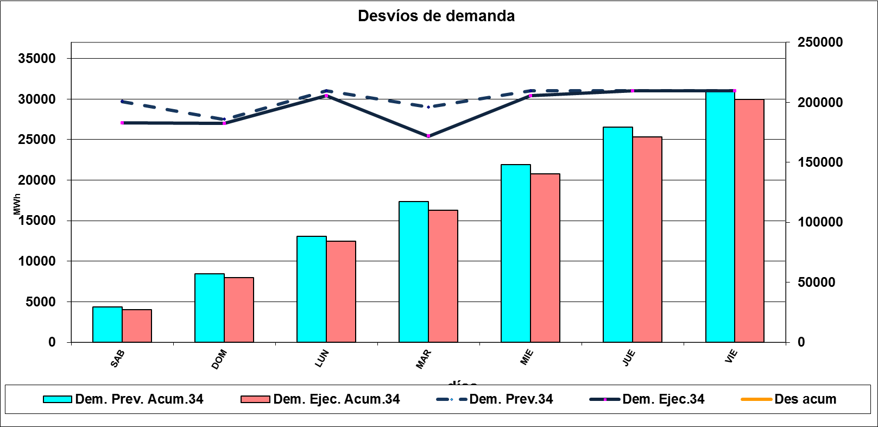
Evolución de la demanda

Slide 10
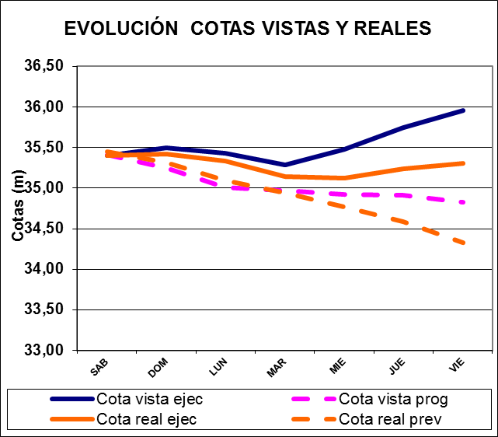
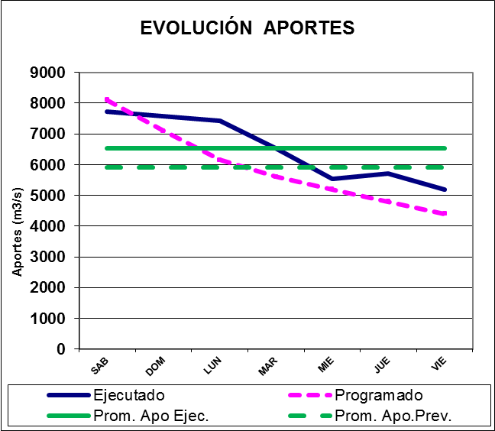
COMPARATIVO DE APORTES DE CENTRALES HIDRAULICAS
SALTO GRANDE

Slide 11
RIO NEGRO

Slide 12
Semana próxima
28/08/2015
12
12

Slide 13
Previsión temperaturas (Accuweather, viernes)

Slide 14
Precipitaciones previstas para los próximos días, Fuente INMET (viernes)

Slide 15
Acumulados precipitaciones 7 y 5 días INMET y CPTEC (viernes)

Slide 16
Previsión aportes Salto Grande (Fuente CTM, viernes)

Slide 17
Programación semanal
2015-34
28/08/2015
17
17
Notes:
17

Slide 18
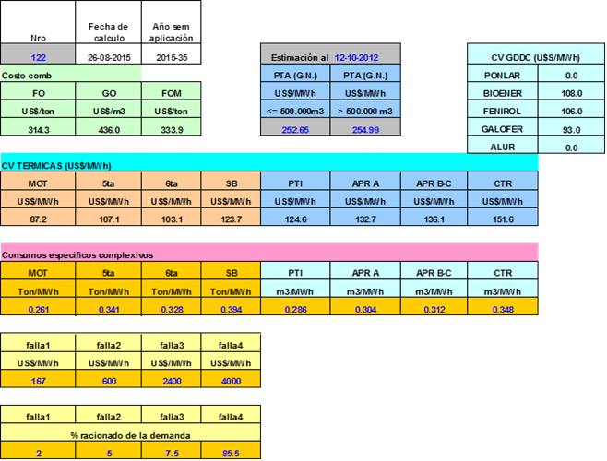
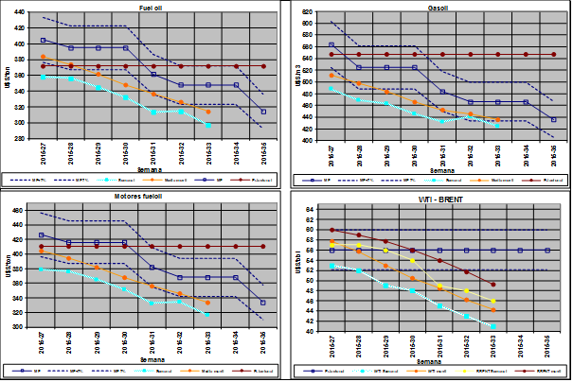
COSTO GENERACIÓN TÉRMICA

Slide 19
PREVISIÓN DE MANTENIMIENTOS

Slide 20
MODELOS

Slide 21
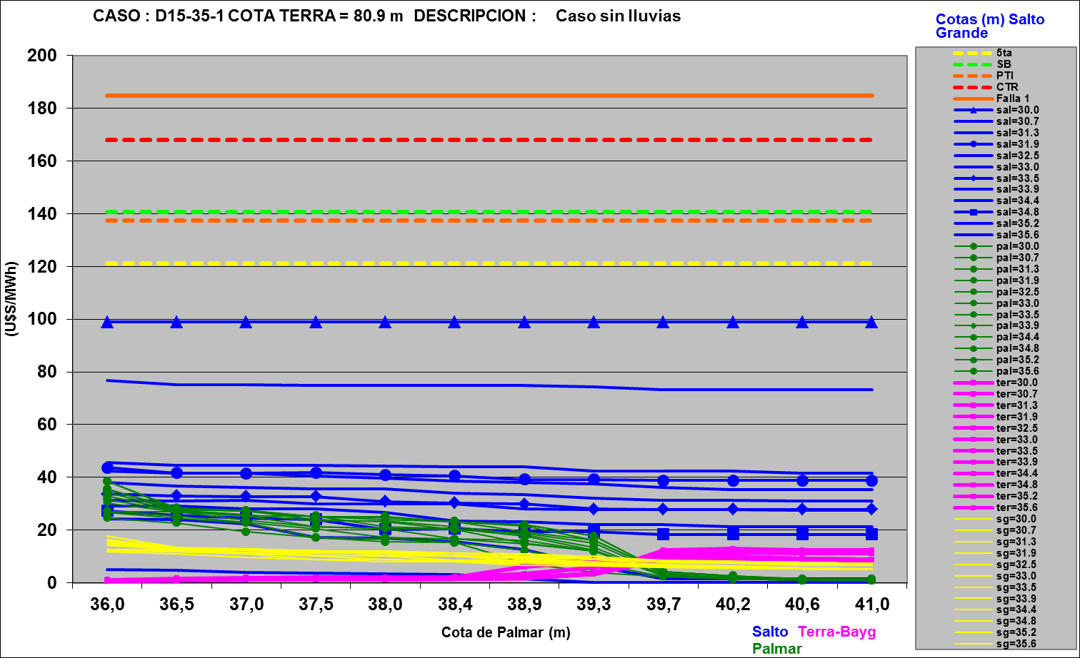
Mediano plazo

Slide 22
Corto plazo

Slide 24
Corto plazo, caso con aportes sin lluvias previstas.

Slide 26
Idem anterior pero con erogado mínimo en Terra

Slide 28
Programa de generación de la semana 34/15:
28/08/2015
28
28

Slide 29
Programa semanal (jueves)

Slide 30
Programa semanal

Slide 31
Programa semanal

